Slide 1
FISIKA DASAR
Institut BISNIS MUHAMMADIYAH, BEKASI
ADE KURNIAWAN ST., MT
2020

Slide 2
BAB IX.
HUKUM NEWTON TENTANG GERAK (LANJUTAN)

Slide 3
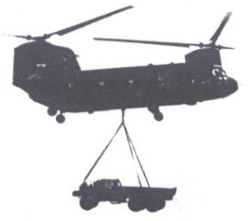
DINAMIKA I
4) Sebuah helicopter bermassa 15000 kg mengangkat sebuah truk bermassa 4500
kg dengan percepatan sebesar 1,4 m/s2. Truk itu diangkat dengan
menggunakan kabel baja, gaya angkat yang diterima oleh baling-baling
helicopter arahnya vertical keatas.
Tentukan besarnya teganan pada kabel baja dan besarnya gaya angkat
pada baling-baling helicopter !

Slide 4
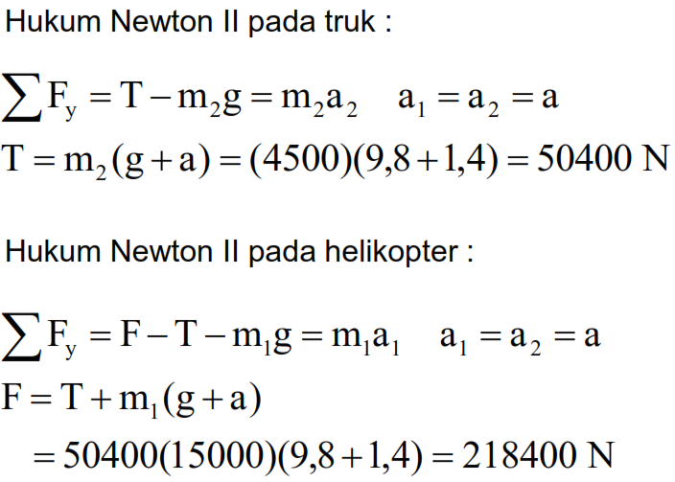
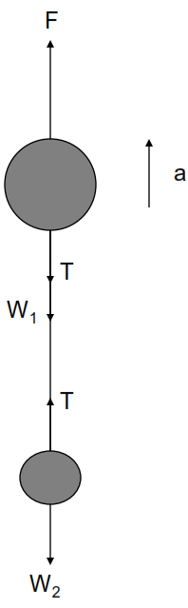
Jawab :

Slide 5
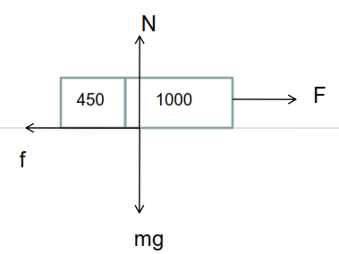
DINAMIKA II
5) Sebuah mobil bermassa 1000 kg menarik kereta gandeng yang
massanya 450 kg. Bila koefisien gesekannya 0,15 , tentukanlah gaya dorong
minimum yangh harus dimiliki oleh mobil agar dapat menarik kereta gandeng
tersebut.
Jawab :

Slide 6
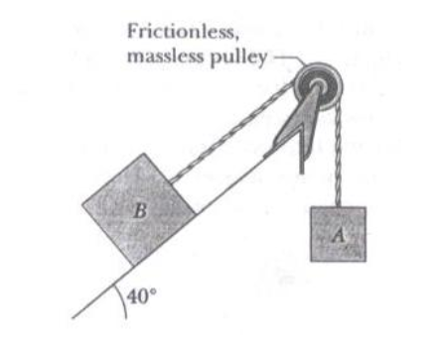
6) Pada gambar ini balok B beratnya sebesar 102 N, dan balok A beratnya 32 N.
Koefisien gesekan antara balok B dan bidang miring adalah 0.25. Hitunglah
percepatan dari kedua balok tersebut, apabila balok B sedang bergerak
menuju ke bawah

Slide 7
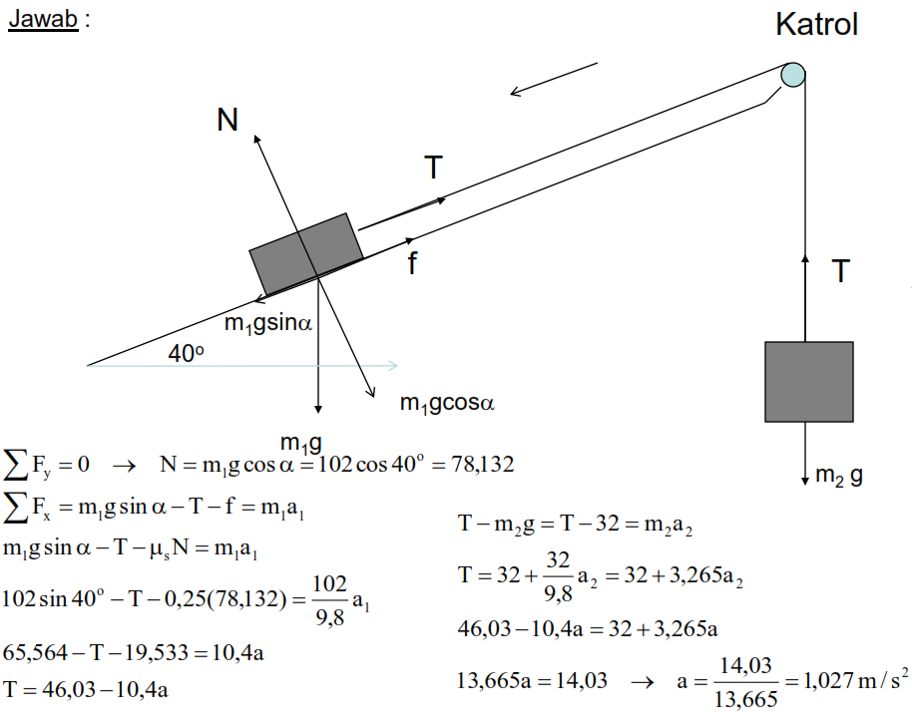

Slide 8
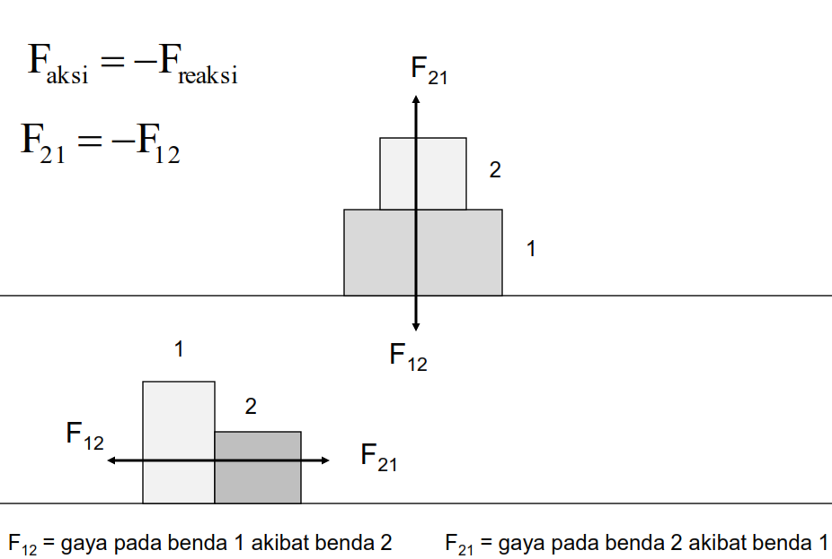
HUKUM NEWTON III

Slide 9
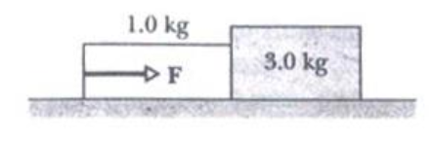
HUKUM NEWTON III
Contoh : 7) Dua buah balok yang masing-masing bermassa 1 kg dan 3 kg
diletakkan bersebelahan diatas lantai horizontal dimana koefisien
gesekan antara lantai dan balok 1 kg adalah 0,2. Sedangkan
koefisien gesekan antara lantai dengan balok 3 kg adalah 0,1.
Tentukanlah berapa percepatan dari kedua balok itu dan gaya aksi
dan reaksi yang terjadi apabila balok 1 kg didorong ke kanan
dengan gaya sebesar 12 N ?

Slide 10
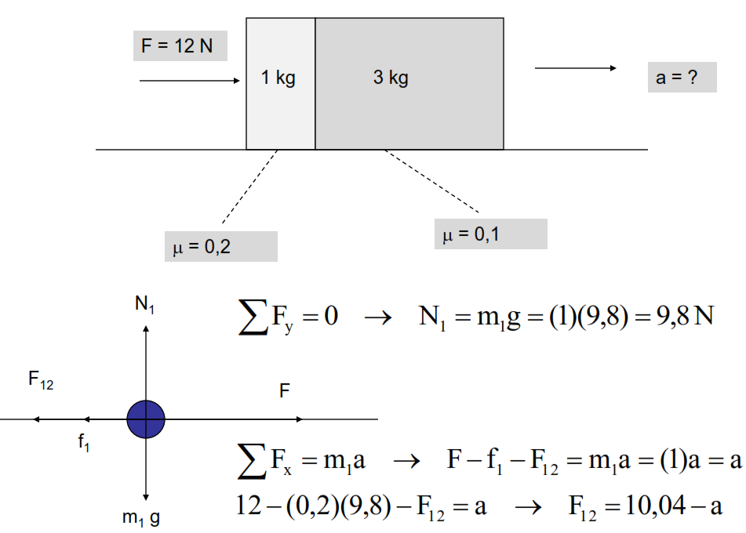
HUKUM NEWTON III
Jawab :

Slide 11
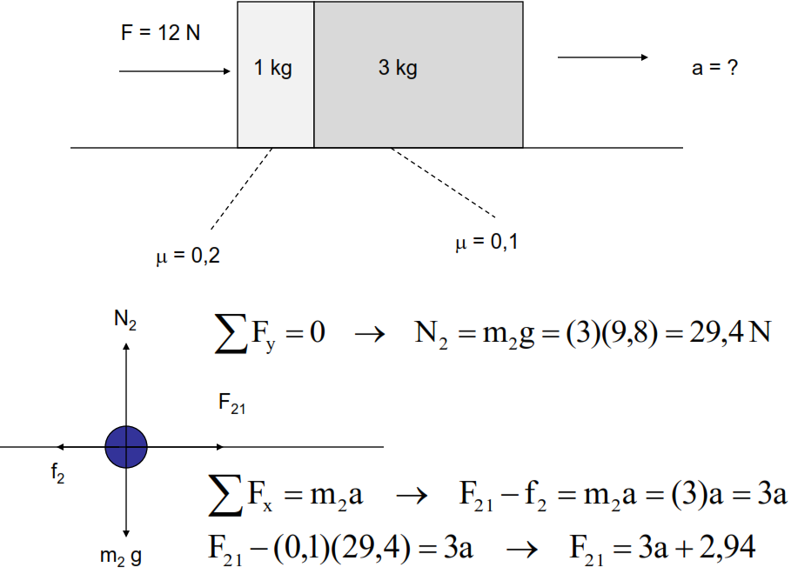
HUKUM NEWTON III

Slide 12
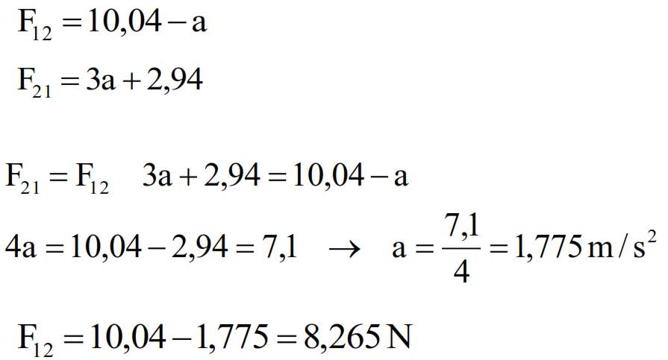
HUKUM NEWTON III

Slide 13
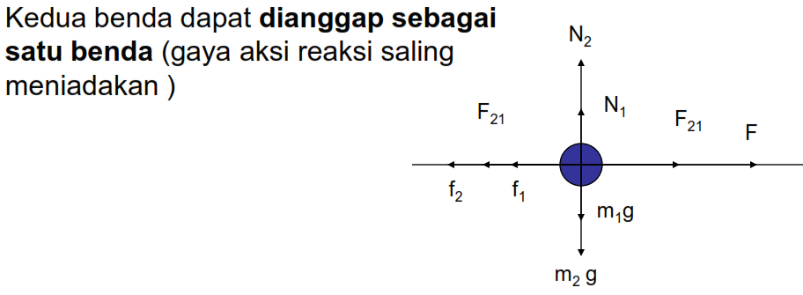
HUKUM NEWTON III

Slide 14
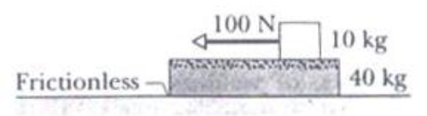
HUKUM NEWTON III
Contoh : 8) Sebuah balok bermassa 40kg tergeletak diatas lantai yang licin. Diatas
balok tersebut diletakkan balok kedua yang bermassa 10 kg, dimana
koefisien gesekan antara kedua balok adalah 0,4. Jika balok kedua
ditarik dengan gaya sebesar 100 N, berapakah percepatan dari
kedua balok tersebut?

Slide 15
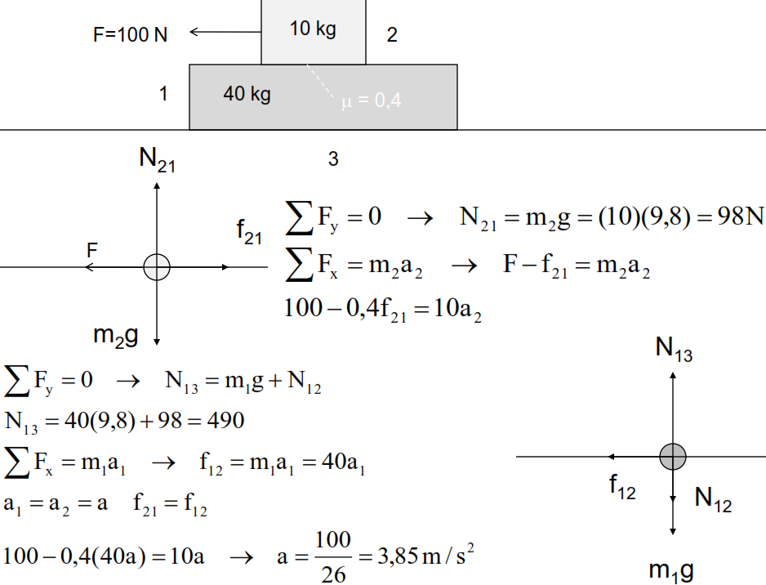

Slide 16


